Slide 1
主题ER图
各主题er图

Slide 2
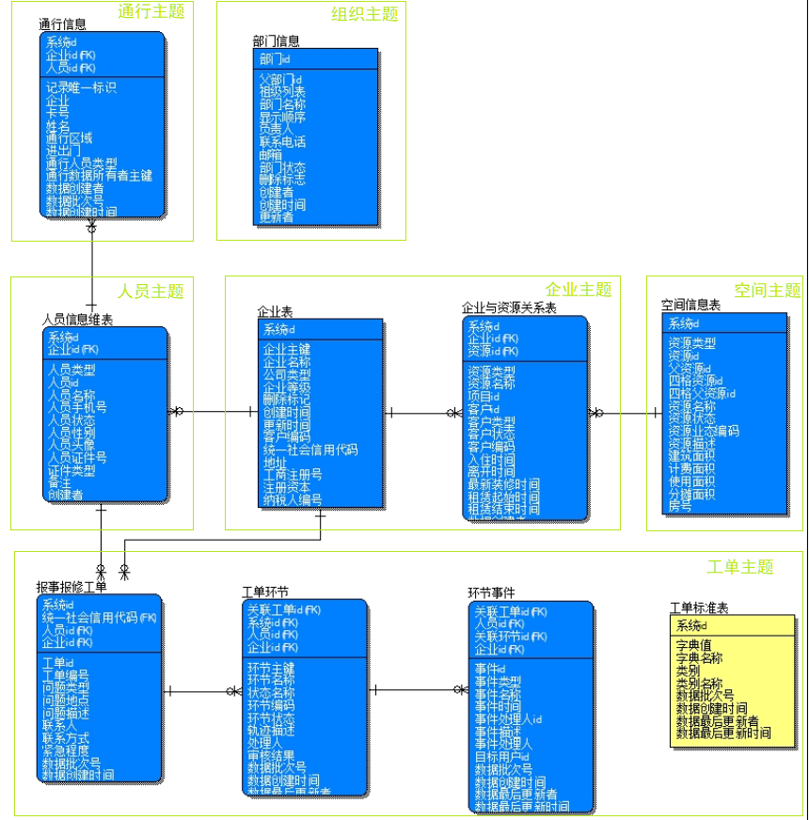
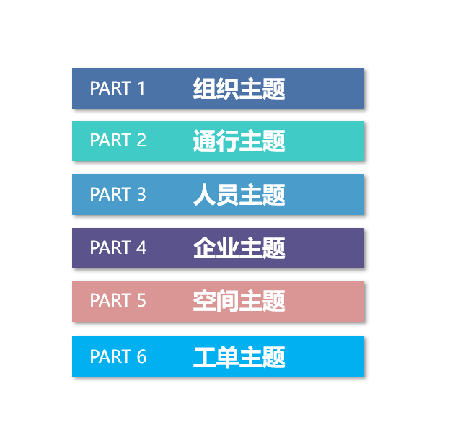
主题间关系

Slide 3
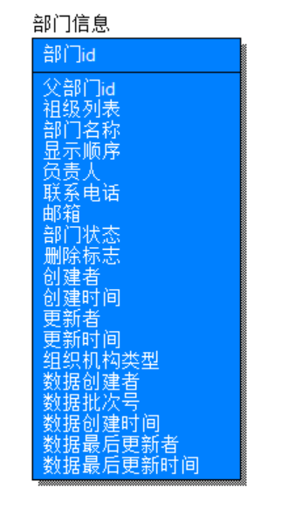
主题具体情况
PART 1 组织主题

Slide 4
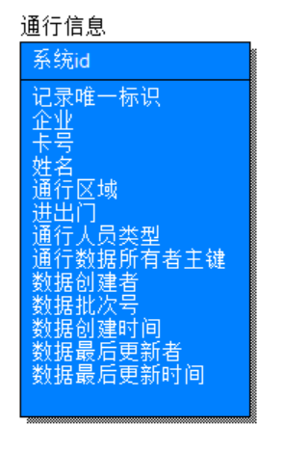
主题具体情况
PART 2 通行主题

Slide 5
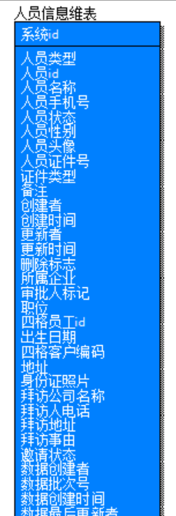
主题具体情况
PART 3 人员主题

Slide 6
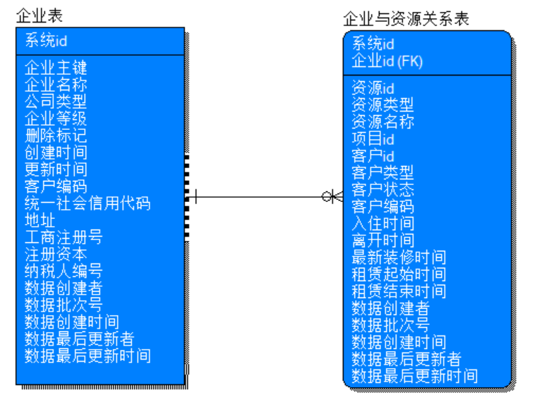
主题具体情况
PART 4 企业主题

Slide 7
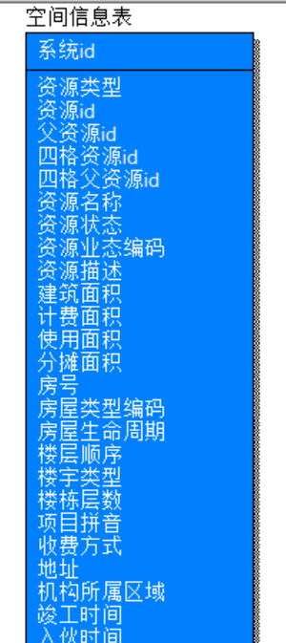
主题具体情况
PART 5 空间主题

Slide 8
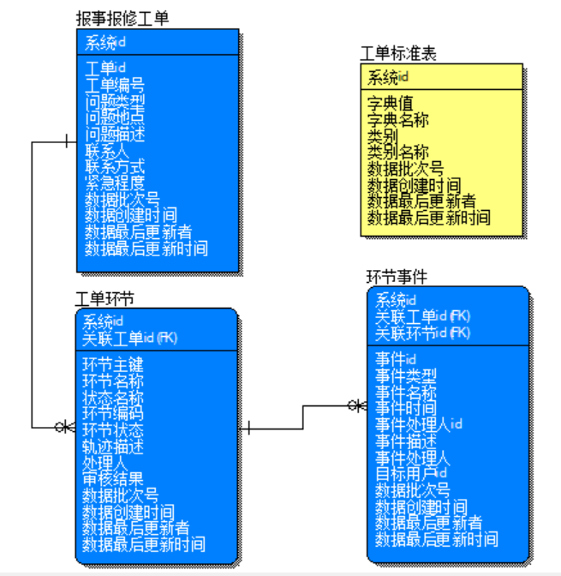
主题具体情况
PART 6 工单主题

